Slide 1


Tuần 5
Bài đọc 2: Làm thủ công

Slide 2


Slide 3
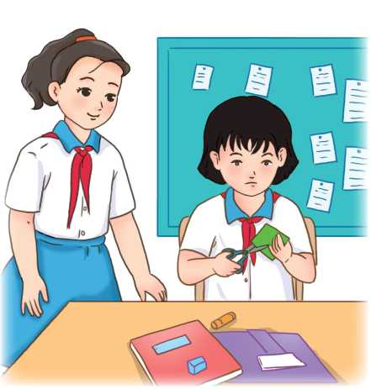
Quan sát tranh minh họa và cho biết tranh vẽ cảnh gì?

Slide 4


Slide 5
LÀM THỦ CÔNG
Lý lấy giấy màu và kéo ra cắt chữ U. Cắt mãi, chữ vẫn méo. Diệp đứng cạnh, sốt ruột:
- Đưa tớ cắt hộ. Tay cậu lóng nga lóng ngóng thế nào ấy.
Sợ Lý không tin mình cắt đẹp, Diệp mở vở ra khoe:
- Đây, chữ U của tớ đây. Đẹp chưa?
Lý nhìn chữ U của bạn mà thèm. Bạn ấy cắt đẹp thế mà mình thì cắt xấu ơi là xấu. Thôi, mình nhờ Diệp cắt vậy. Cô giáo chẳng dặn bạn bè phải giúp đỡ nhau là gì?
Lý đưa kéo cho Diệp. Đường kéo của Diệp lia ngọt xớt trên tờ giấy màu. Diệp đưa chữ U mới cắt rất đẹp cho Lý:
- Này, cậu dán vào vở đi!
Lý ngần ngừ. Tưởng Lý chê, Diệp thanh minh:
- Đẹp như của tớ đấy!

Slide 6
Bỗng Lý thắc mắc:
- Này, làm thủ công để làm gì nhỉ?
Diệp tròn xoe mắt:
- Ơ, cô giáo chẳng bảo chúng mình tập cho khéo tay là gì?
Lý lưỡng lự một chút rồi trả chữ U cho Diệp:
- Thôi, trả cậu. Tớ tự cắt lấy.
Diệp ngạc nhiên:
- Cậu cắt có đẹp đâu!
Lý dứt khoát:
- Tớ phải tự cắt thì mới khéo tay được.
Lý mím môi, chăm chú cắt. Một chữ, hai chữ, ba chữ,... Đến chữ thứ mười hai thì Lý ưng ý. Em dán vào vở.
Chữ U ấy của Lý được cô khen trước lớp.
Theo NGUYỄN BÙI VỢI

Slide 7



TỪ KHÓ
- Lia: cắt thật nhanh (nghĩa trong bài).
- Ngọt xớt: (đường cắt) sắc và gọn, gây cảm giác rất nhẹ nhàng (nghĩa trong bài).
- Thanh minh: giải thích cho người khác hiểu để không nghĩ sai về ai đó trong một sự việc cụ thể.
- Lưỡng lự: suy tính, cân nhắc giữa nên hay không nên, chưa quyết định được dứt khoát.

Slide 8

Bỗng Lý thắc mắc://
- Này,/ làm thủ công để làm gì nhỉ? //
Diệp tròn xoe mắt:
- Ơ,/ cô giáo chẳng bảo chúng mình / tập cho khéo tay là gì? //
Lý lưỡng lự một chút / rồi trả chữ U cho Diệp: //
- Thôi, trả cậu./ Tớ tự cắt lấy.//
Diệp ngạc nhiên://
- Cậu cắt có đẹp đâu! //
Lý dứt khoát://
- Tớ phải tự cắt / thì mới khéo tay được.
Còn gián nghị đại phu Trần Trung Tá/ do bận nhiều công việc/nên không mấy khi tới thăm Tô Hiến Thành được.//

Slide 9

LÀM THỦ CÔNG
1
Lý lấy giấy màu và kéo ra cắt chữ U. Cắt mãi, chữ vẫn méo. Diệp đứng cạnh, sốt ruột:
- Đưa tớ cắt hộ. Tay cậu lóng nga lóng ngóng thế nào ấy.
Sợ Lý không tin mình cắt đẹp, Diệp mở vở ra khoe:
- Đây, chữ U của tớ đây. Đẹp chưa?

Slide 10
2
Lý nhìn chữ U của bạn mà thèm. Bạn ấy cắt đẹp thế mà mình thì cắt xấu ơi là xấu. Thôi, mình nhờ Diệp cắt vậy. Cô giáo chẳng dặn bạn bè phải giúp đỡ nhau là gì?
Lý đưa kéo cho Diệp. Đường kéo của Diệp lia ngọt xớt trên tờ giấy màu. Diệp đưa chữ U mới cắt rất đẹp cho Lý:
- Này, cậu dán vào vở đi!
Lý ngần ngừ. Tưởng Lý chê, Diệp thanh minh:
- Đẹp như của tớ đấy!

Slide 11
3
Bỗng Lý thắc mắc:
- Này, làm thủ công để làm gì nhỉ?
Diệp tròn xoe mắt:
- Ơ, cô giáo chẳng bảo chúng mình tập cho khéo tay là gì?
Lý lưỡng lự một chút rồi trả chữ U cho Diệp:
- Thôi, trả cậu. Tớ tự cắt lấy.
Diệp ngạc nhiên:
- Cậu cắt có đẹp đâu!
Lý dứt khoát:
- Tớ phải tự cắt thì mới khéo tay được.

Slide 12
4
Lý mím môi, chăm chú cắt. Một chữ, hai chữ, ba chữ,... Đến chữ thứ mười hai thì Lý ưng ý. Em dán vào vở.
Chữ U ấy của Lý được cô khen trước lớp.
Theo NGUYỄN BÙI VỢI

Slide 13


LUYỆN ĐỌC TRONG NHÓM
Yêu cầu
Phân công đọc theo đoạn.
Tất cả thành viên đều đọc.
Giải nghĩa từ cùng nhau.

Slide 14
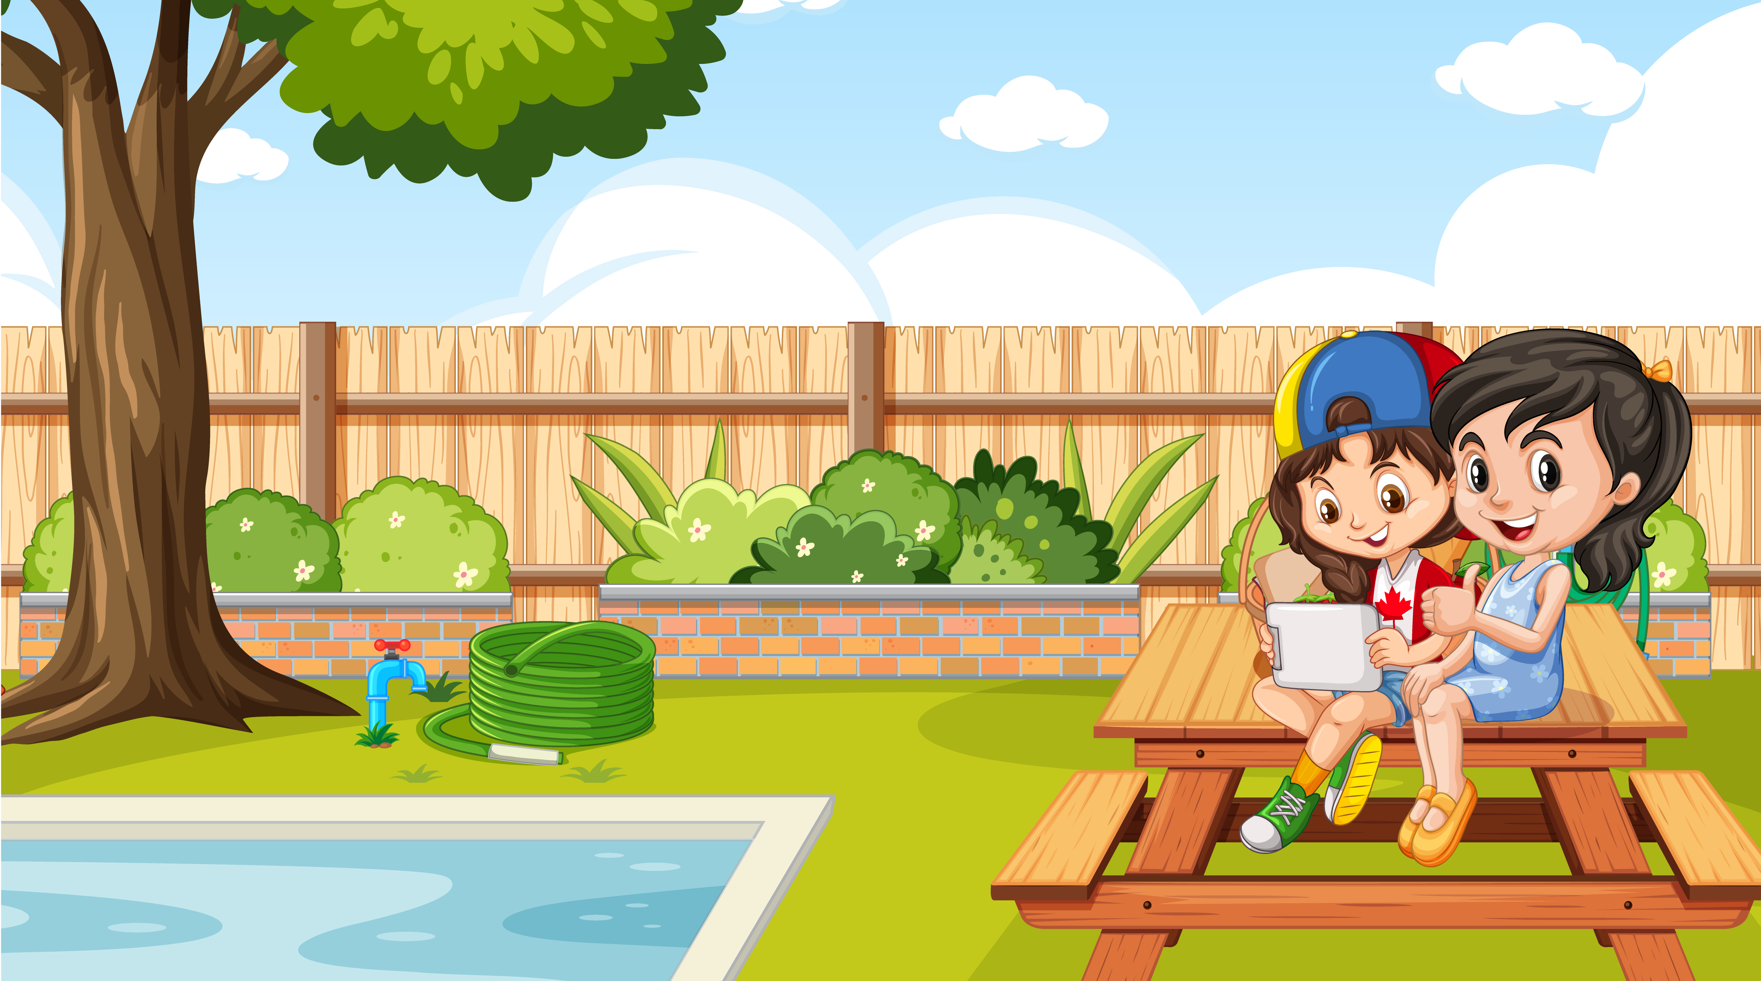


Slide 15
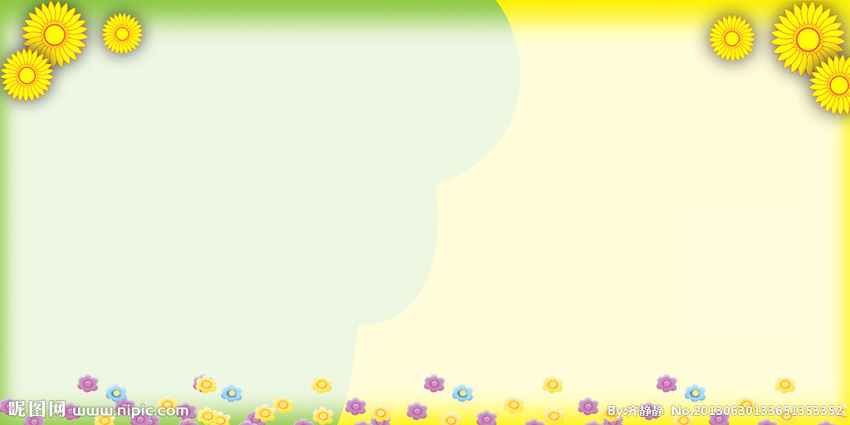
1. Vì sao Diệp muốn giúp Lý cắt chữ U?
2. Vì sao lúc đầu Lý định nhờ Diệp cắt chữ U nhưng sau đó lại không nhờ nữa?
3. Lý đã cố gắng như thế nào để cắt được chữ U ưng ý?
4. Từ câu chuyện của Diệp và Lý, em rút ra bài học gì cho bản thân:
a) Về tình bạn và cách giúp đỡ nhau trong học tập?
b) Về quyết tâm rèn luyện trong học tập?

Slide 16
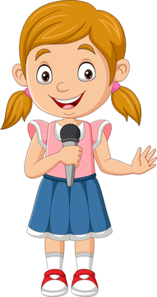
Phóng Viên

Slide 17
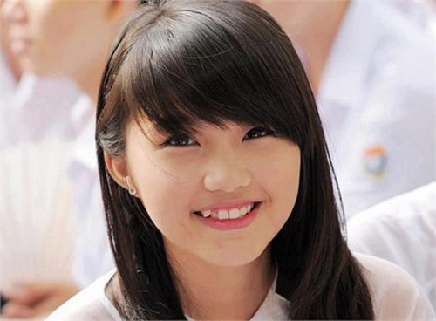
Răng khểnh:là tên gọi khác của răng nanh mọc lệch. Thay vì mọc thẳng đứng và đều đặn với các răng khác, răng khểnh sẽ mọc chếch ra ngoài hoặc vào trong. Đa số răng khểnh làm cho dáng nụ cười của nhiều người trở nên thu hút hơn. Răng khểnh thường chỉ xuất hiện ở hàm trên.
Câu 1 : Vì sao Diệp muốn giúp Lý cắt chữ U?
Vì Diệp thấy Lý lóng ngóng, cắt mãi, chữ vẫn méo. Diệp cảm thấy sốt ruột, muốn cắt giúp cho nhanh và đẹp.

Slide 18
Câu 2: Vì sao lúc đầu Lý định nhờ Diệp cắt chữ U nhưng sau đó lại không nhờ nữa?
Lúc đầu, Lý thấy Diệp cắt chữ đẹp hơn nên định nhờ Diệp cắt cho đẹp; vả lại, Lý nghĩ Diệp cắt hộ Lý là bạn bè giúp nhau – như cô giáo vẫn dặn dò học sinh. Nhưng sau đó, Lý tự cắt, vì nghĩ mình phải tự cắt thì mới luyện được cho tay mình khéo léo.

Slide 19
Răng khểnh:là tên gọi khác của răng nanh mọc lệch. Thay vì mọc thẳng đứng và đều đặn với các răng khác, răng khểnh sẽ mọc chếch ra ngoài hoặc vào trong. Đa số răng khểnh làm cho dáng nụ cười của nhiều người trở nên thu hút hơn. Răng khểnh thường chỉ xuất hiện ở hàm trên.
Câu 3: Lý đã cố gắng như thế nào để cắt được chữ U ưng ý?
Lý cắt rất miệt mài, cẩn thận, cắt rất nhiều chữ; đến chữ thứ mười hai, Lý mới ưng ý.

Slide 20
Câu 4: Từ câu chuyện của Diệp và Lý, em rút ra bài học gì cho bản thân:
a) Về tình bạn và cách giúp đỡ nhau trong học tập?
b) Về quyết tâm rèn luyện trong học tập ?
a) Bạn bè phải quý mến nhau, giúp đỡ nhau. / Cần biết giúp bạn đúng cách. / Giúp bạn trong học tập không phải là làm giúp bạn mà là hướng dẫn bạn cách học. / ...
b) Muốn đạt kết quả trong học tập thì cần có quyết tâm cao. / Cố gắng rèn luyện thì nhất định sẽ có kết quả tốt. / Không có thành công nào cho người không nỗ lực học tập. / Muốn học giỏi thì mình phải tự làm bài, không nên nhờ người khác làm giúp. /...
Notes:
Cho học sinh xem tranh

Slide 21
Theo em, nội dung chính của bài đọc là gì?
Đề cao tinh thần quyết tâm, ý thức chăm chỉ, trách nhiệm, sự trung thực trong học tập.

Slide 22
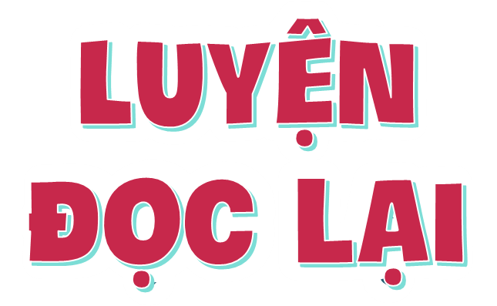

Slide 23
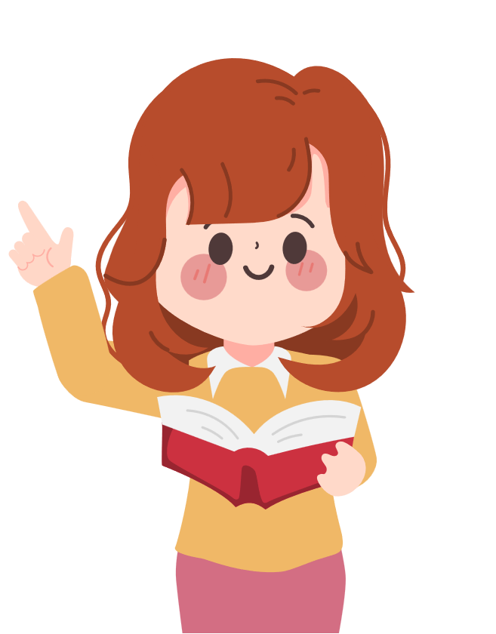
Theo em, giọng đọc của bài đọc như thế nào?
- Đọc bài với giọng thong thả, nhẹ nhàng. Lời của từng nhân vật, dứt khoát thể diện thái độ kiên định.

Slide 24



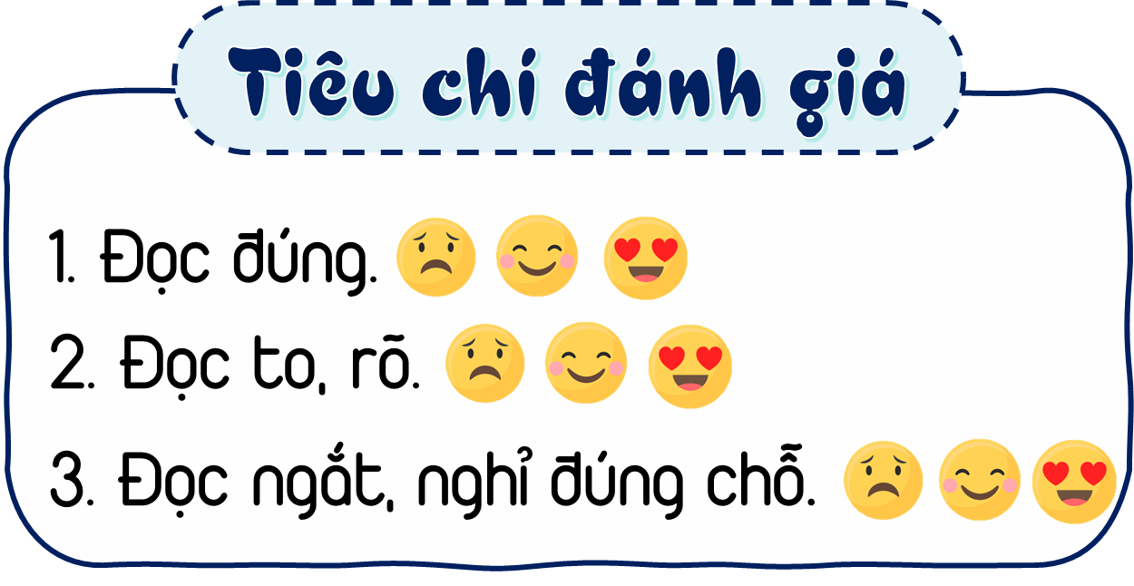

Slide 25
VẬN DỤNG
- Em học tập được điều gì qua bài đọc?

Slide 26
Chúc các em học tốt!

